Slide 1


Slide 2


Slide 3
Листопад.
Осенью падают желтые листья с деревьев. Они -сигналы засухи. Корни забирают из земли воду и подают дереву. Листья её испаряют. Если воды мало, листья опадают.
Но ведь осенью часто идут дожди. Какая может быть засуха? Неужели дереву не_хватает воды?
Воды-то много, да взять ее дерево не может. Осенняя земля холодная, а холодную воду не всасывают корневые волоски. Вот и начинается листопад.
(По Н. Надеждиной.)

Slide 4
Стиль речи
Разговорный
Обмен мыслями,
впечатлениями,
общение
Официально-деловой
Точная передача
деловой
информации
Научный
Сообщение,
Передача
научной информации
Публицистический
Сообщение,
воздействие на
слушателей или читателей
Художественный
Воздействие на мысли и чувства

Slide 5
Тип речи
Описание
описание предмета, человека (его характеристика)
описание места
описание состояния окружающей среды
Повествование — это тип речи, при помощи которого рассказывается о каких-либо событиях
Рассуждение — это тип речи, при помощи которого доказывается или объясняется какое-либо положение, мысль

Slide 6
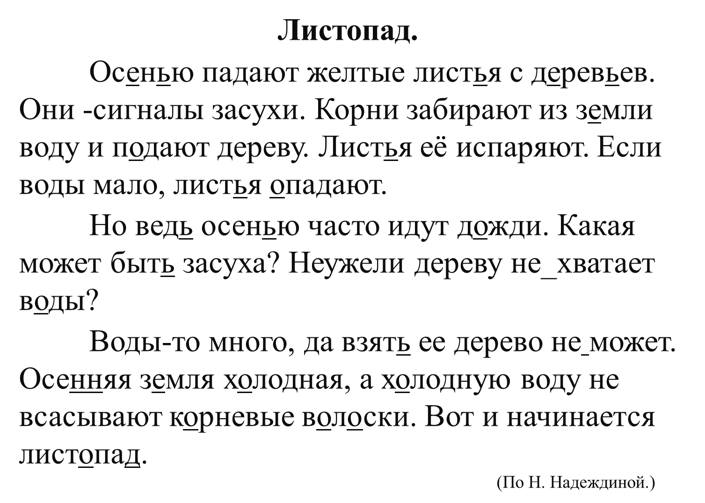

Slide 7
План:
Почему осенью падают листья?
Засуха осенью
Почему дерево не может взять воду?

Slide 8
Словарно-орфографическая подготовка
из з_мли, исп_ряют, в_ды,
оп_дают, д_жди, не хватает
_се_яя, х_лодная, к_рневые,
в_л_ски, лист_я, д_рев_eв,
осен_ю.

Slide 9
Лист + падает
Листопад

Slide 10
из земли, испаряют, виды,
опадают, дожди, не хватает
осенняя, холодная, корневые,
волоски, листья, деревьев,
осенью.
неужели, начинается, листопад

